Slide 1
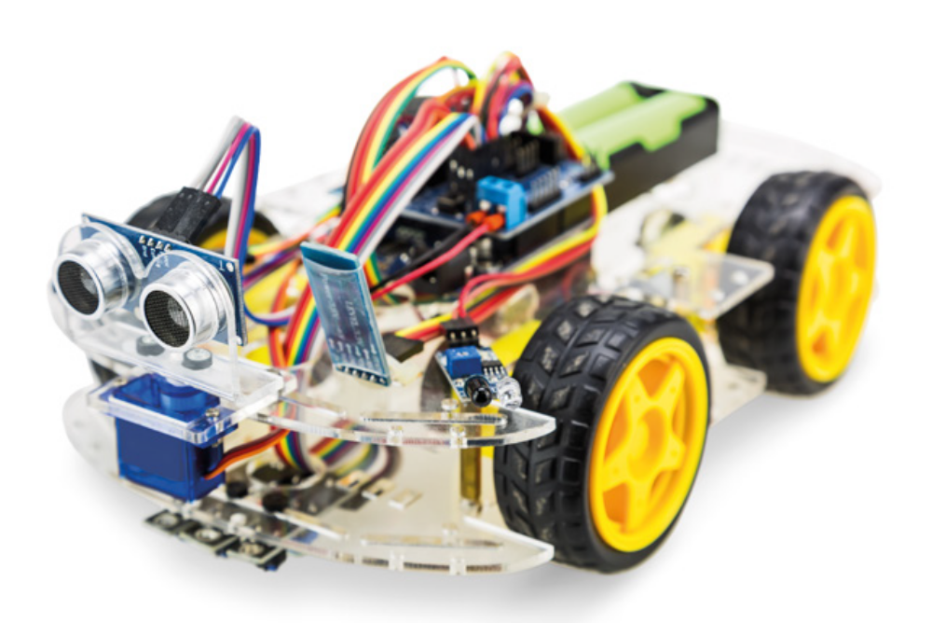
UPRAVLJANJE I POGON ROBOTA

Slide 2

OBAMA ZAIGRAO NOGOMET S ROBOTOM

Slide 3
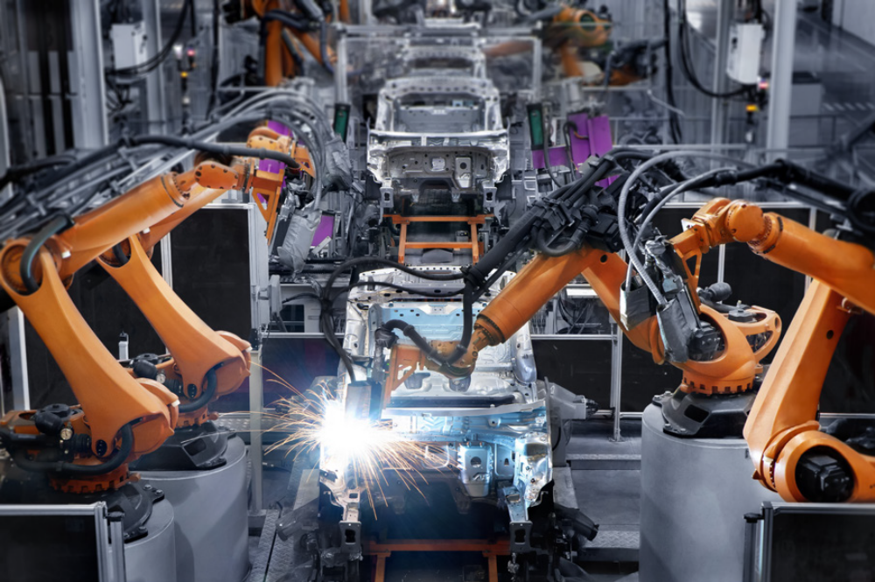
Robotika proučava
izradu, projektiranje i upravljanje strojem koji nazivamo robotom.
Robot je stroj koji se kontrolira računalom i zamjenjuje ljude u mnogim poslovima.

Slide 4
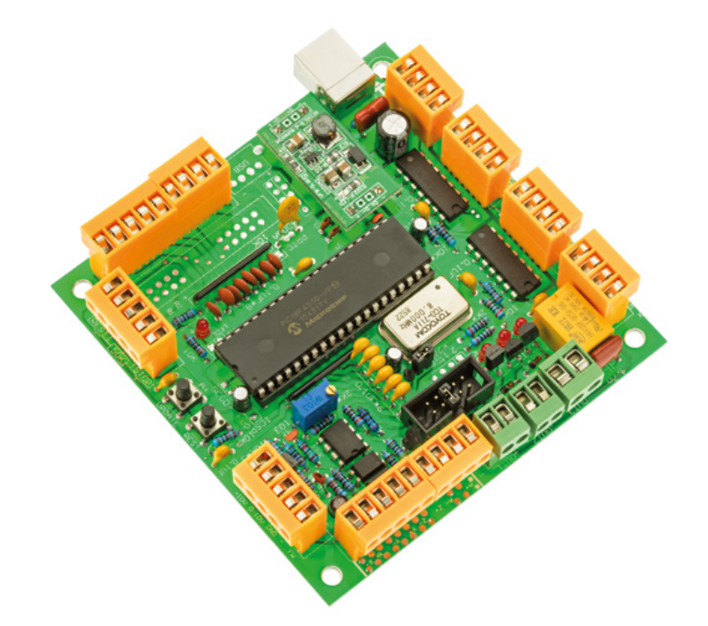
ZADAĆE I SVOJSTVA ROBOTA
zamijeniti čovjeka u obavljanju teškog i opasnog rada, stoga većina robota oponaša kretanje ljudskog tijela.
preciznosti, brzina, sposobnosti obavljanja istih zadataka,rad u iznimno teškim i opasnim uvjetima (ruševine, potresi )
ima mogućnost reprogramiranja tako da može izvršavati zadatke potrebne u proizvodnji.
robot se priključuje na računalo uz pomoć sklopa koji se nalazi između robota i računala - SUČELJE
robot prikuplja podatke uz pomoć senzora
ugrađenih u njega i šalje ih računalu.

Slide 5
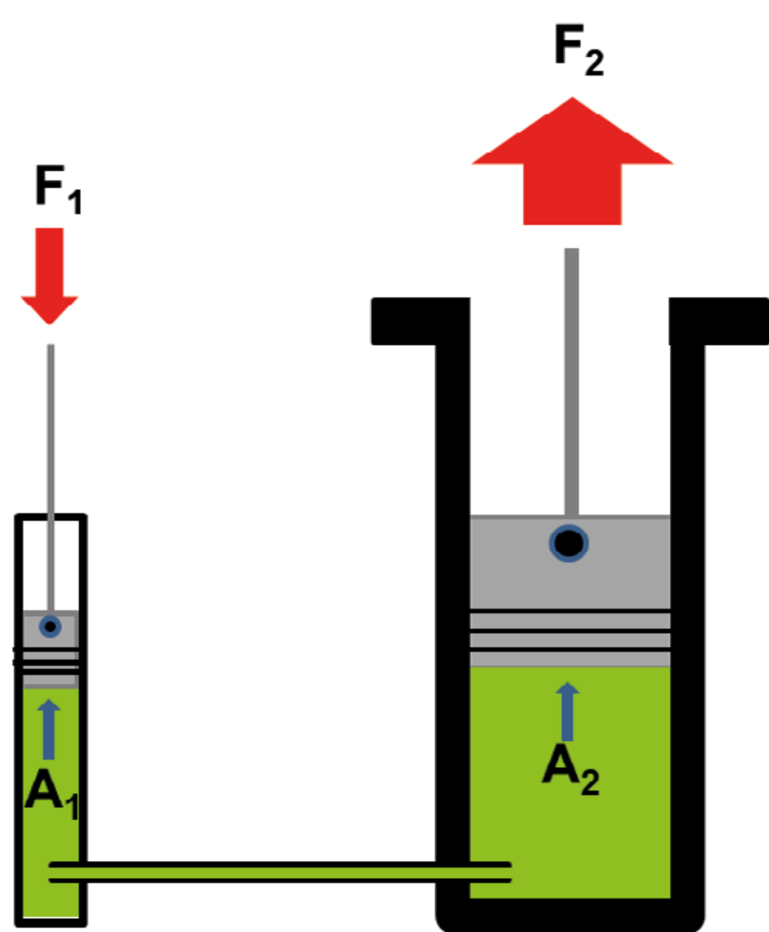
PNEUMATSKI
HIDRAULIČNI
VRSTE POGONA ROBOTA
ELEKTRIČNI

Slide 6
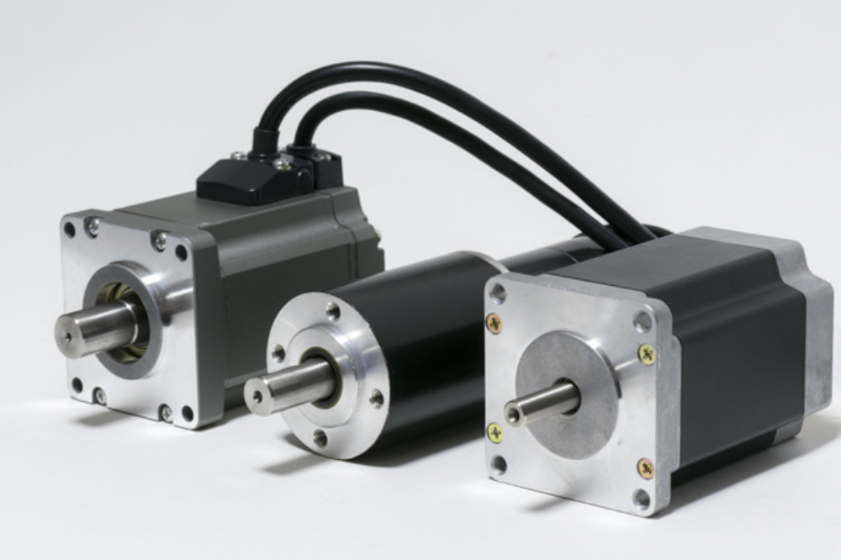
STUPANJ SLOBODE
broj gibanja koja robot može napraviti zove se stupanj slobode.
KORAČNI MOTOR

Slide 7

VJEŽBA
Odgovori na pitanja iz udžbenika
Stranica 61.

Slide 8
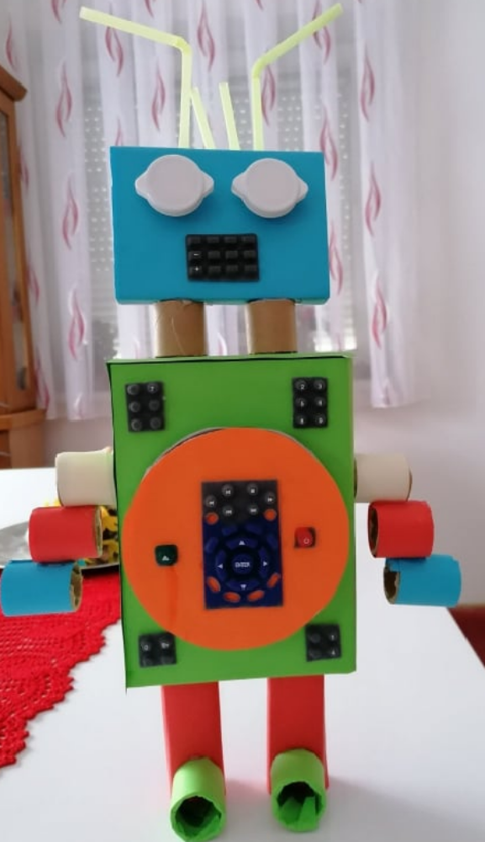
ZADATAK
Izradi robota reciklirajući otpad.
Možeš koristiti plastične kutije,
čepove boca, žice...
Pripremi radno mjesto.
Pazi namjere zaštite na radu.
Radno mjesto održavaj uredno.
Napiši izvješće o radu.

Slide 9


ELEMENT VREDNOVANJA | +/-
Mogu definirati pojam Robot
Mogu opisati osnovne zadaće robota
Mogu nevesti vrste pogona robota
Mogu definirati sučelje
Zadovoljan sam svojim radom na današnjem satu

